Slide 1

Merkmalserkennung von Gebäuden und Grundstücken in Satellitenbildern mittels Deeplearning
Verteidigung der Bachelorarbeit
Sebastian Mischke
Dresden, 30.01.2018

Slide 2
Gliederung
Einleitung
Verwandte Arbeiten
System
Satellitenbilder
Merkmale
Neuronales Netz
Visualisierung
Probe
Fazit
Ausblick

Slide 3
Einleitung
Motivation
Wachsende Menge und Qualität an frei verfügbaren Satellitenaufnahmen
Ansteigende Rechenleistung fördert Deeplearning Ergebnisse
Analyse:
Marketing
Stadtplanung

Slide 4
Einleitung
Ziele und Anforderungen
System zum Erzeugen und Trainieren eines neuronalen Netzes
Akquisition der Trainingsdaten
Visualisieren der Ergebnisse
Geringer Anpassungsaufwand

Slide 5
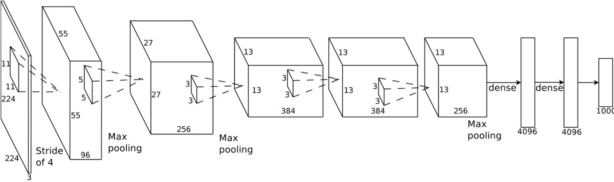
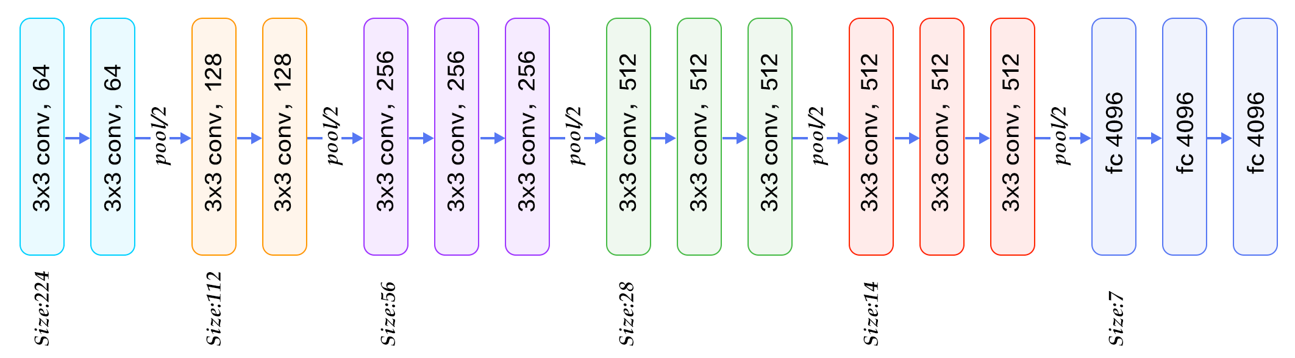
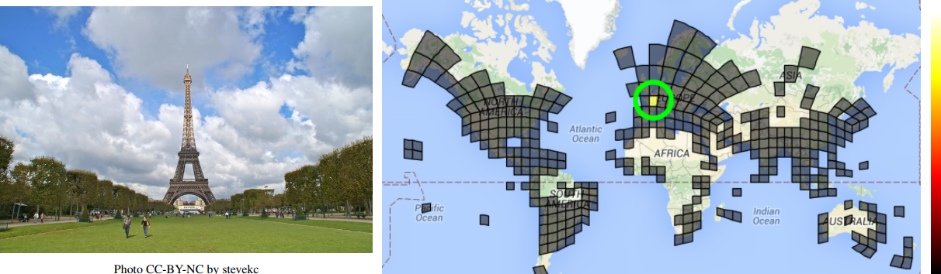
Verwandte Arbeiten
SuperVision [KSH12]
ILSVRC 2012
Convolutional Neural Network
VGG [SZ14]
ILSVRC 2014
Deep Convolutional Neural Network
PlaNet [WKP16]
Rasterbildung auf Weltkarte
Ortserkennung anhand Fotos
Notes:
ImageNet Large Scale Visual Recognition Competition (ILSVRC)

Slide 6
System
Implementiert in Python
Deeplearning-Framework „Keras“
Modularer Aufbau

Slide 7
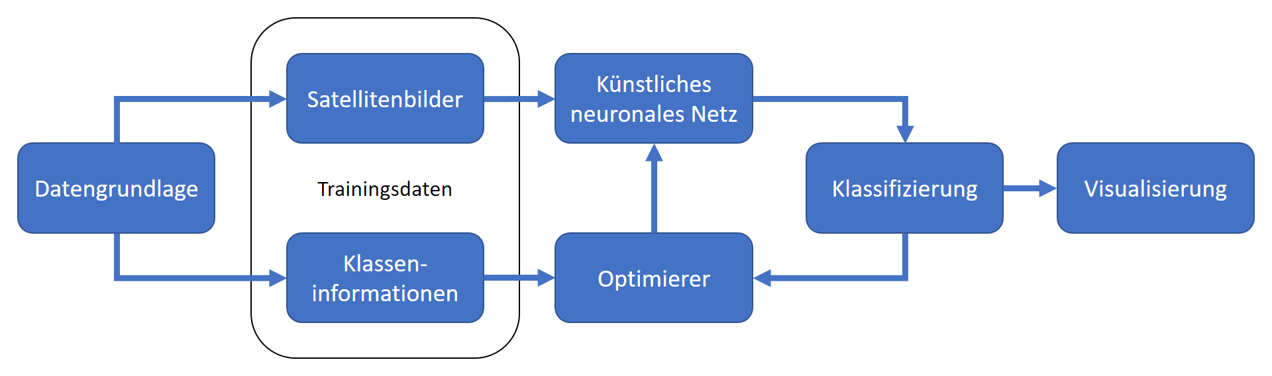
System

Slide 8
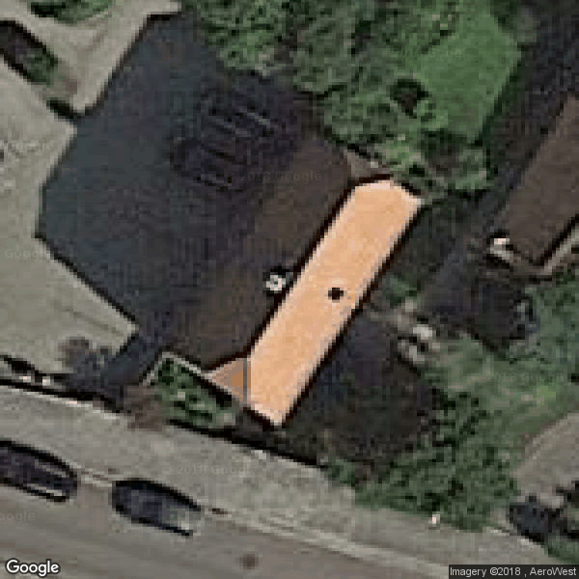
Satellitenbilder
Lokale vorhandene Datenmenge
Adressliste
Adresse oder geographische Koordinaten
Google Static Maps API
Lokale Speicherung zur späteren Verwendung

Slide 9
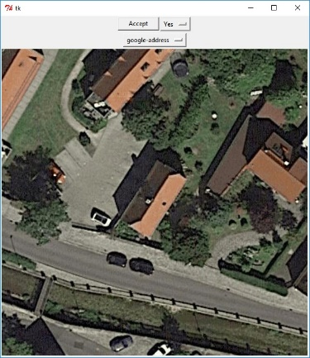
Merkmale
Lokale vorhandene Datenmenge
Zugehörig zu Bild bzw. Adresse
Inverse Datenakquirierung
Adressliste aus gewünschtem Merkmal
Interface für menschliche Entscheidung
Speicherung in SQL-Datenbank

Slide 10
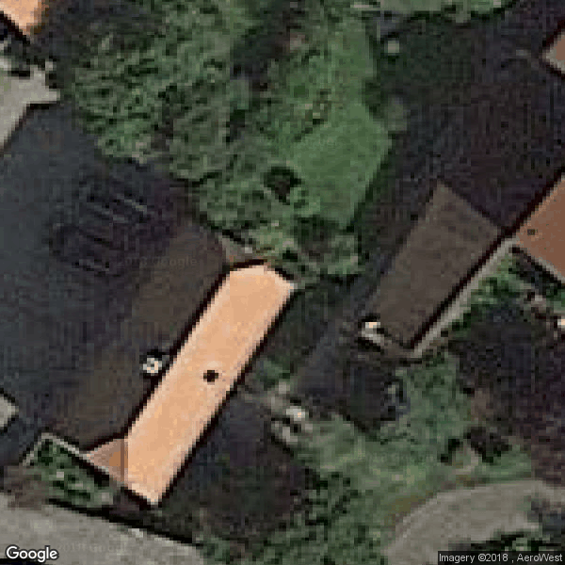
Merkmale
Bild verändern
Spiegeln, Drehen, Verschieben, Strecken oder Vergrößern
Hinzufügen von Rauschen
Bildmittelpunkt verschieben
Vorteil:
Training mit Originaldaten
Erkennung von nicht-zentralen Häusern
Nachteil:
Mehr Speicherplatz

Slide 11
Neuronales Netz
Standardnetz angelehnt an VGG [SZ14]
Automatische Anpassung an Trainingsdaten
Eingabeschicht an Satellitenbilder
Ausgabeschicht an Trainingsvorgabe
Anpassung interner Struktur möglich
Speichern und Laden von Netzarchitektur möglich

Slide 12
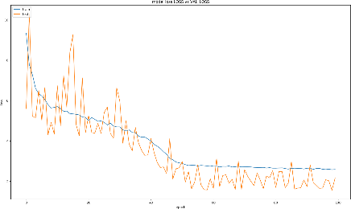
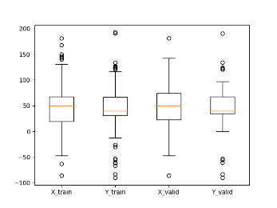
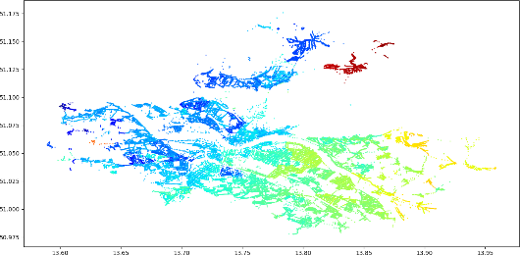
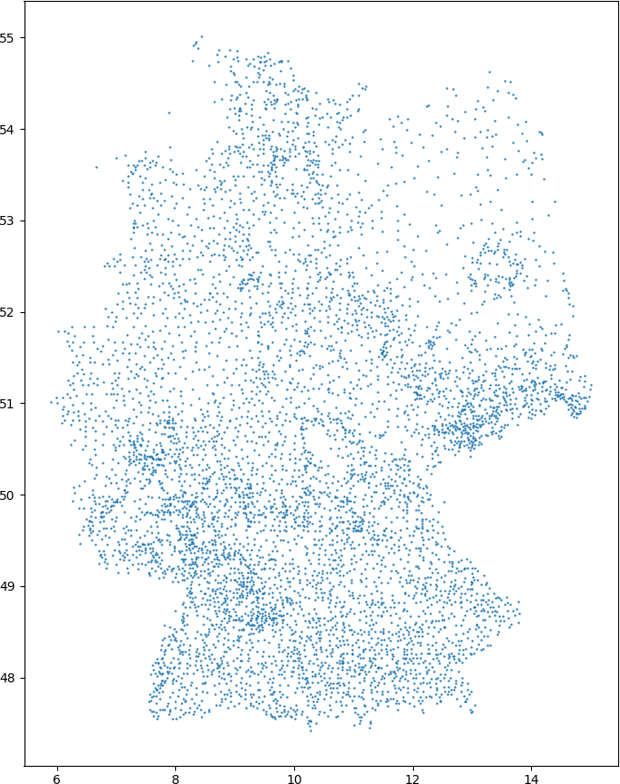
Visualisierungen
Ausgabe als Tabelle
Vorbereitete Ergebnisvisualisierungen
Trainingsverlauf
Box-Whisker-Plot
Farbcodierte 2D-Karte
Positionscodierte 2D-Karte

Slide 13
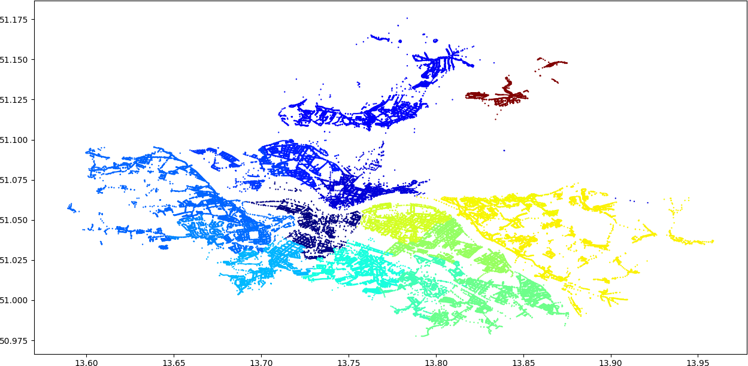

Probe
Postleitzahl
64390 Häuser in Dresden
Trainingsvorgabe Netzprädiktion

Slide 14
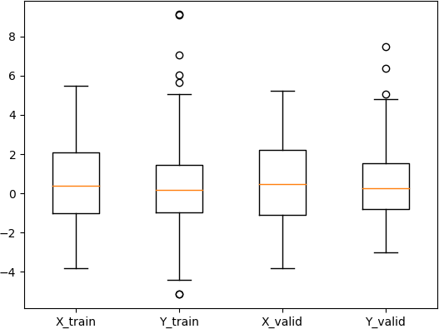
Probe
Geographische Koordinaten
Datenbank "Geografische Längen- und Breitengrade deutscher Städte und Gemeinden“

Slide 15
Fazit
Ergebnisse
Umfassendes System
Anpassbare und austauschbare Module
Datenakquisition
Satellitenbilder durch Adressliste
Merkmale durch Benutzeroberfläche
Visualisierungsvorlagen

Slide 16
Ausblick
Weiterführende Entwicklung
Einsatz in Praxis
Anwendung zur Nutzung trainierter Netze
Weitere vorgefertigte Ergebnisvisualisierungen
Flugzeugaufnahmen

Slide 17
Literaturverzeichnis
[KSH12] Alex Krizhevsky and Sutskever, Ilya and Hinton, Geoffrey E, "ImageNet Classification with Deep Convolutional Neural Networks", in F. Pereira and C. J. C. Burges and L. Bottou and K. Q. Weinberger, Hg., Advances in Neural Information Processing Systems 25 (Curran Associates, Inc., 2012), S. 1097--1105
[SZ14] Simonyan, Karen and Zisserman, Andrew, "Very deep convolutional networks for large-scale image recognition", arXiv preprint arXiv:1409.1556 (2014)
[WKP16] Weyand, Tobias and Kostrikov, Ilya and Philbin, James, "Planet-photo geolocation with convolutional neural networks", in European Conference on Computer Vision (2016), S. 37--55

Slide 18
Vielen Dank!

